Slide 1
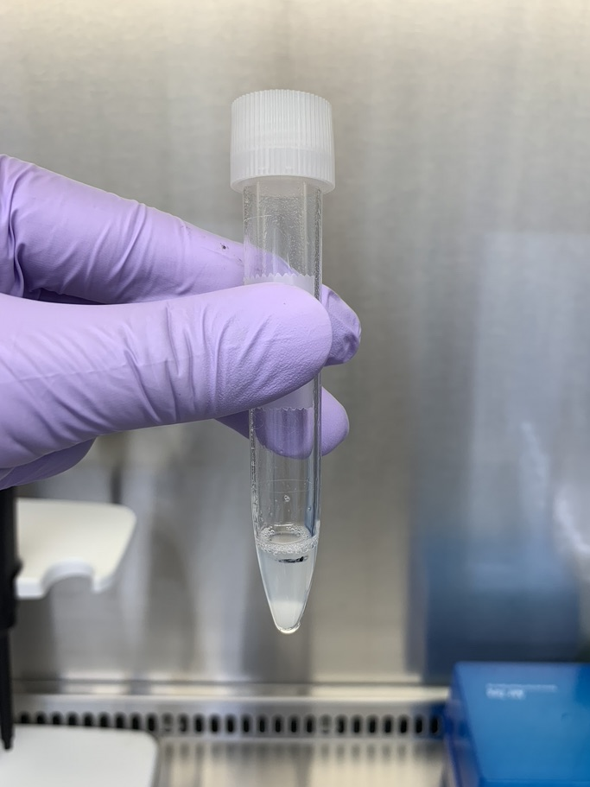
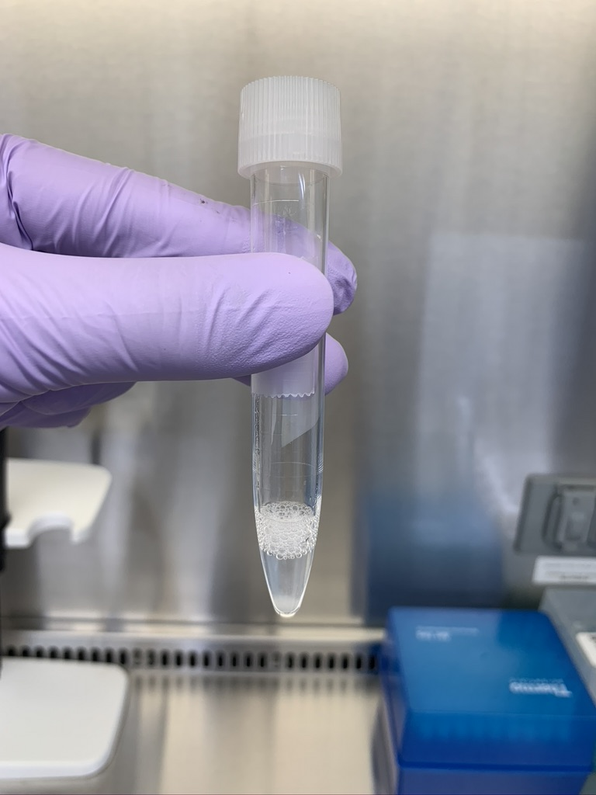
新型コロナ検査における唾液採取の注意点
施設や職場などで新型コロナウイルス感染症検査のために
唾液を自己採取する際は、以下の方法で行ってください。
１．採取前の準備
被検者が所属する施設等の職員（被検者本人とは別の職員、マスクを着用）が、
検体容器に油性ペンで被検者の名前を記載し、上から透明なセロハンテープ等で保護します。（印字したラベルの貼付も可。）
被検者が採取の前少なくとも10分間※に飲食（飲水を含む）や歯磨き、うがいを行っていないことを確認します。 ※30分間ほどが望ましい。
２．採取
施設等の職員の管理下で、被検者本人が、
検体容器に被検者の氏名が記載されていることを確認します。
唇を閉じて、口の中に唾液がたまるのを待ちます。
容器のふたを開けて唾液を直接滴下します。液体成分が十分量（１～２mL程度）に達するまで②と③を繰り返します。
※②、③は被検者が職員と向き合わないよう、後ろや壁を向いて行います。
液体成分が十分量に達したら、しっかりと蓋を閉め、容器の外面をアルコール綿で拭きます。
泡が少ない
十分量採取されている
泡が多い
十分量採取されていない
３．保管・輸送
施設等の職員はマスク及び手袋を装着した上で検体容器を回収し、可能な限り速やかに冷蔵庫（４℃）または氷上に保管します。
検査実施機関の定める方法により、輸送を行います。

